Slide 1
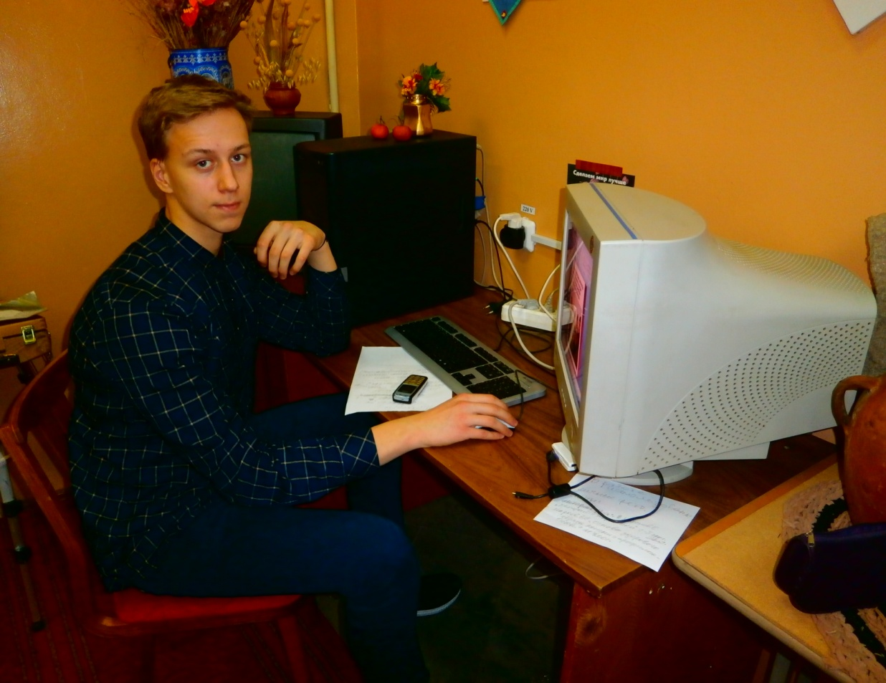
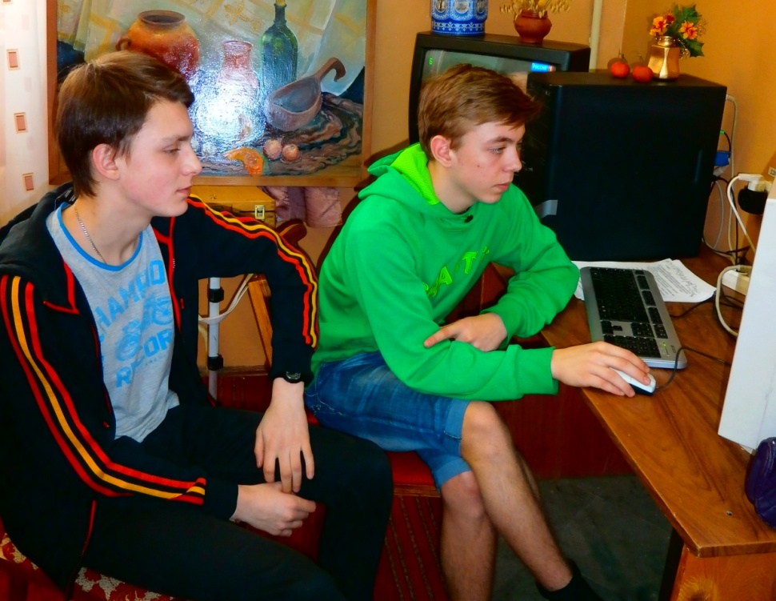
Мы выбираем интересную жизнь
Какую выбираешь ты ?
ГАПОУ МО “Кандалакшский индустриальный колледж”
Выполнили: Егоров Вячеслав
Баталов Александр
Руководитель: Зелинская А.И.-
педагог дополнительного
образования

Slide 2
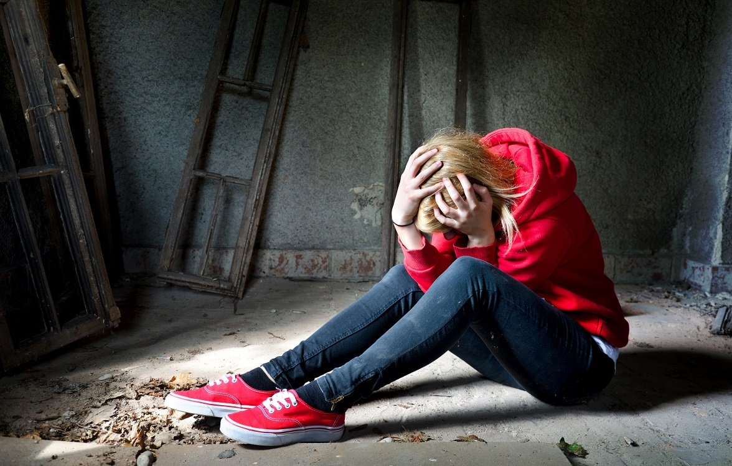
НАРКОМАНИЯ – Одно из самых страшных явления нашей современности

Slide 3
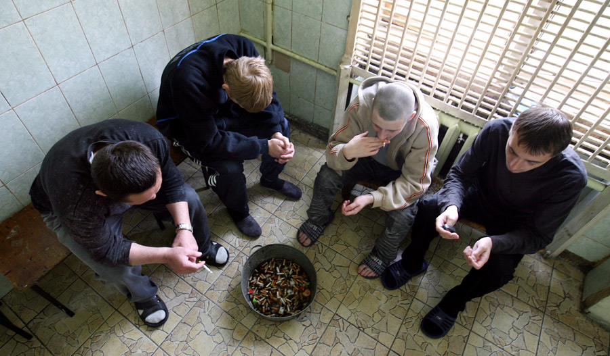
С чего всё начинается ?
Сначала человек употребляет наркотики по приколу, получения новых ощущений, но потом возникает неосознанное желание принять ещё раз.

Slide 4
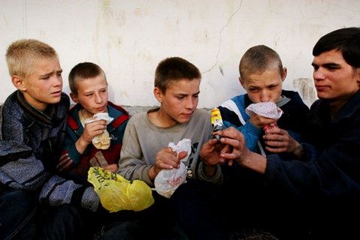
Чаще всего употребление наркотических препаратов начинается в молодом возрасте, не редко к наркотикам приобщаются 10-12 летние дети

Slide 5
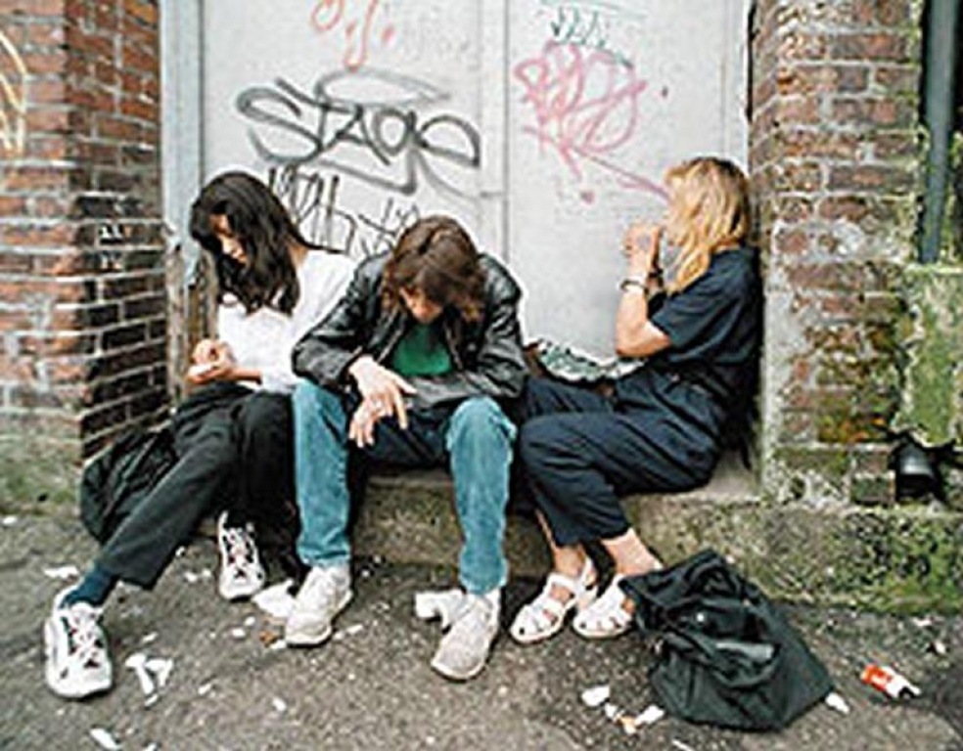
Не редко в молодёжной среде бытует ошибочное мнение, что однократный приём наркотиков не опасен и не приводит к зависимости. Это опасное заблуждение.

Slide 6
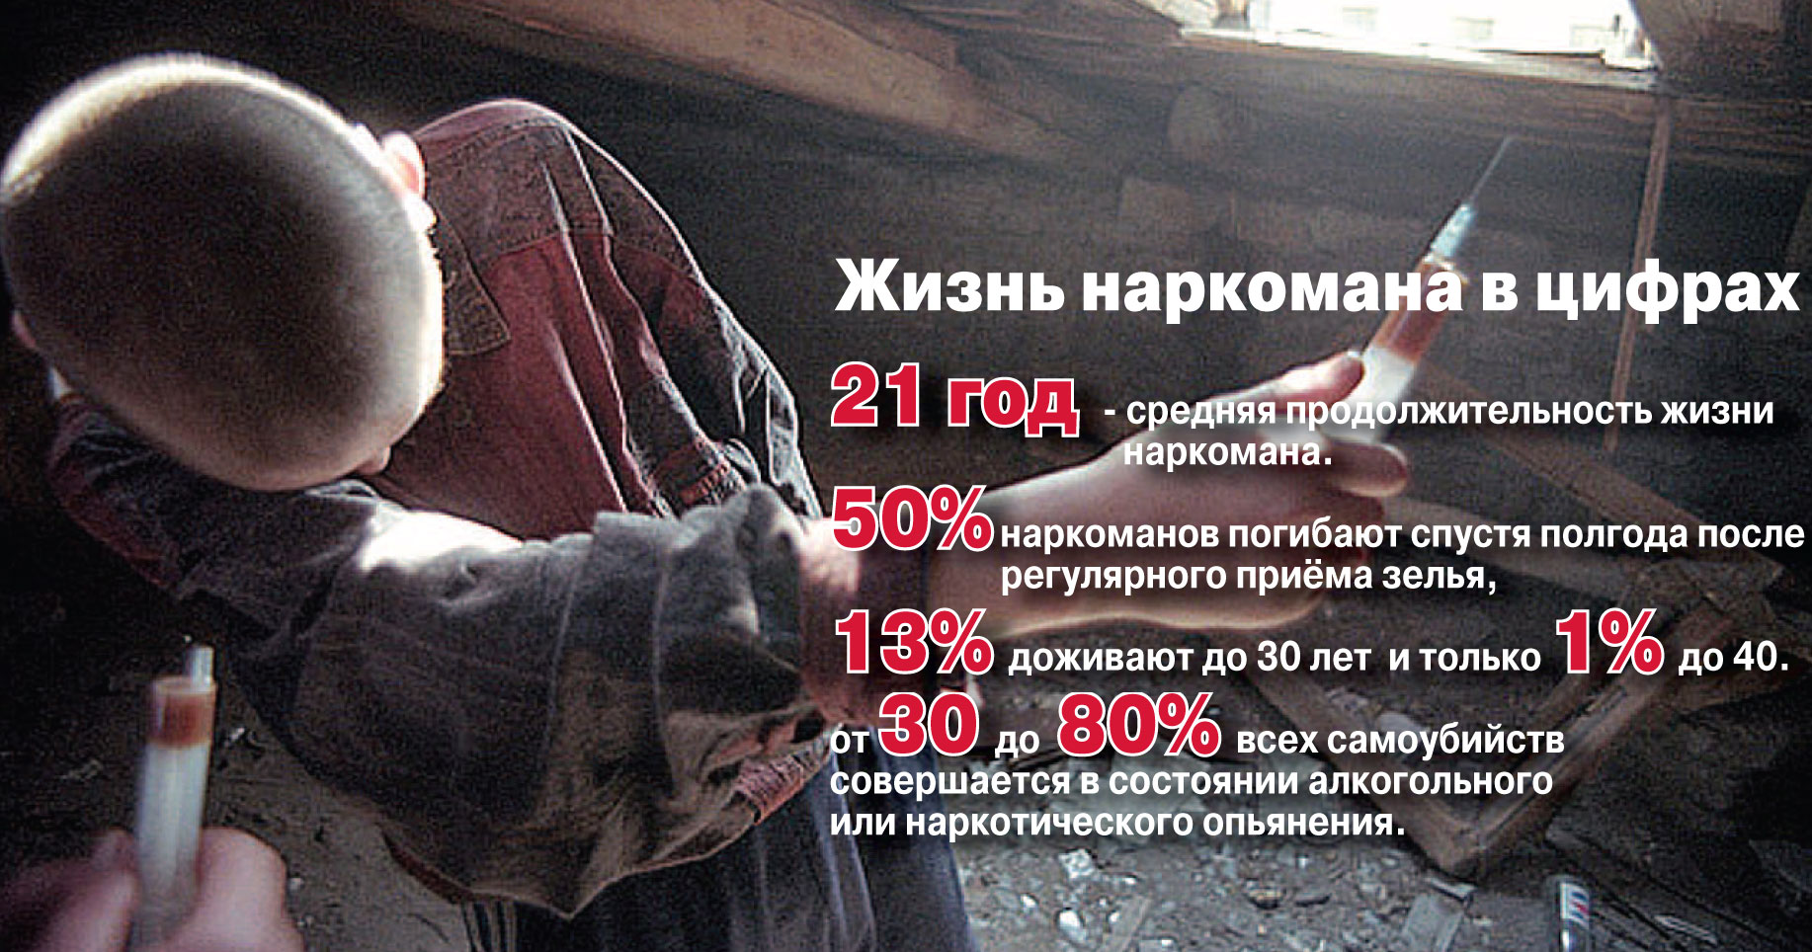
Жизнь наркомана в цифрах

Slide 7
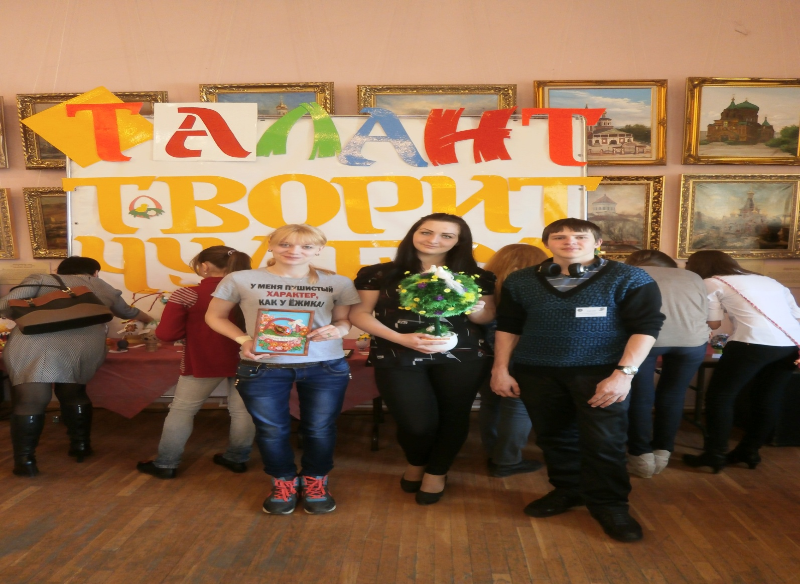
а Мы выбираем творчество !

Slide 8
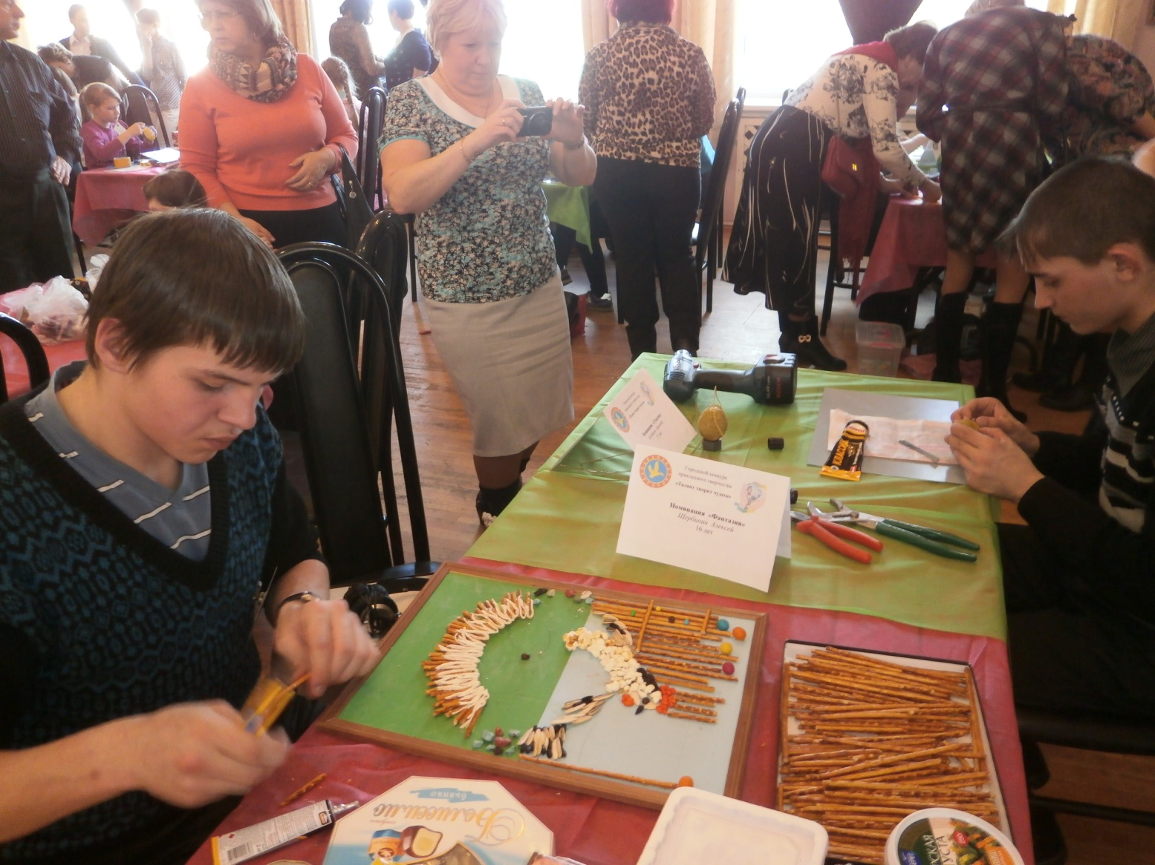
Стремление к творчеству творит чудеса !

Slide 9
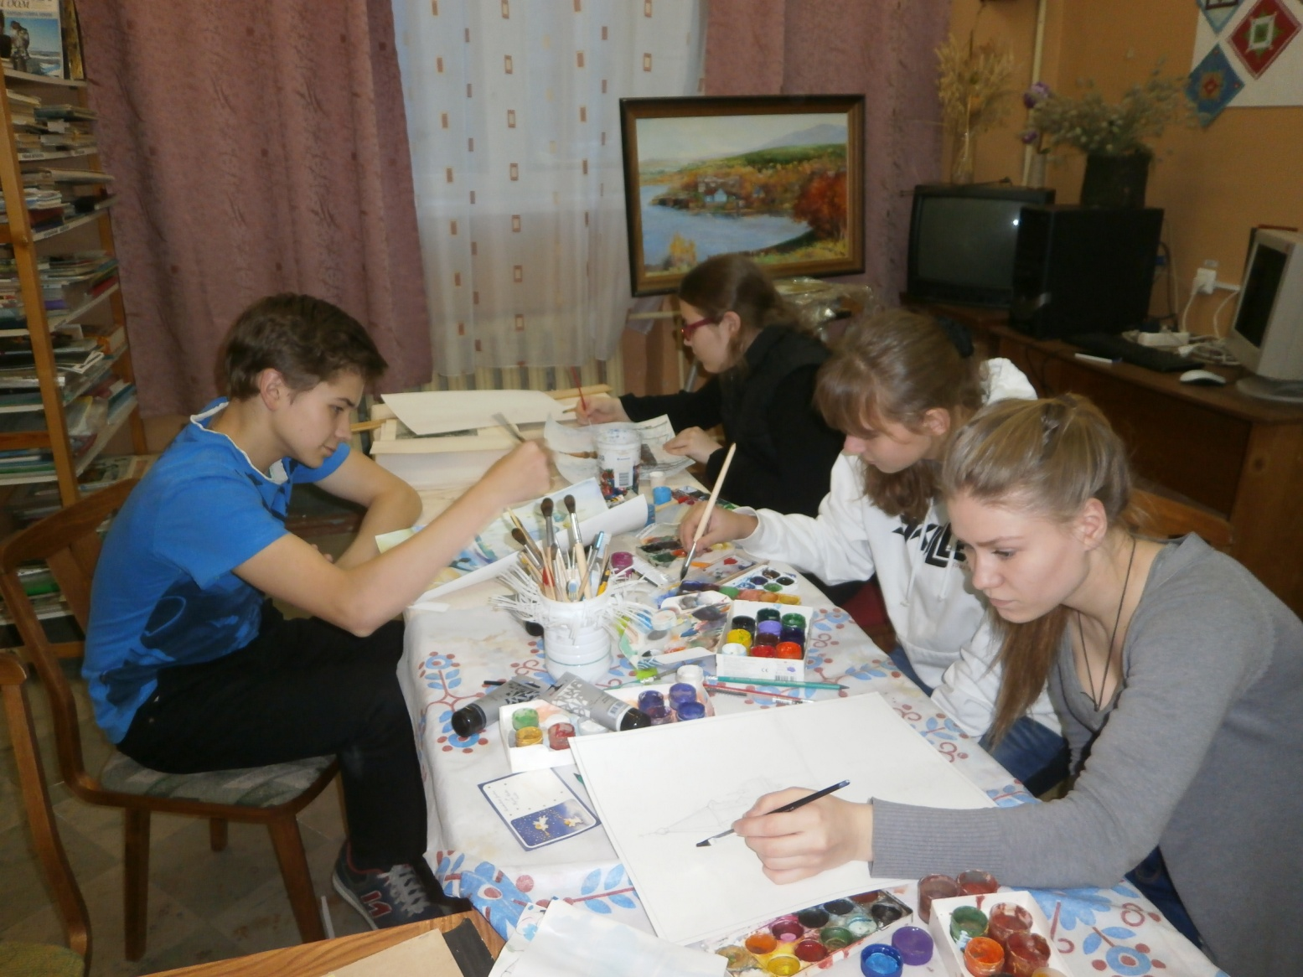
Развивая способности и таланты, мы счастливы !

Slide 10
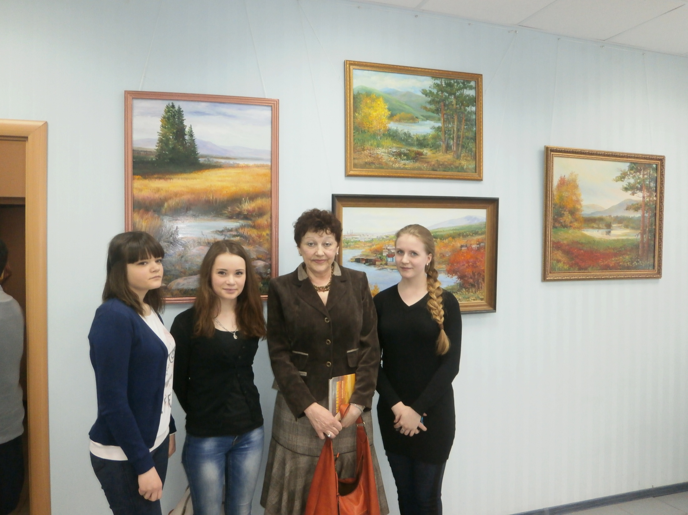

Slide 11
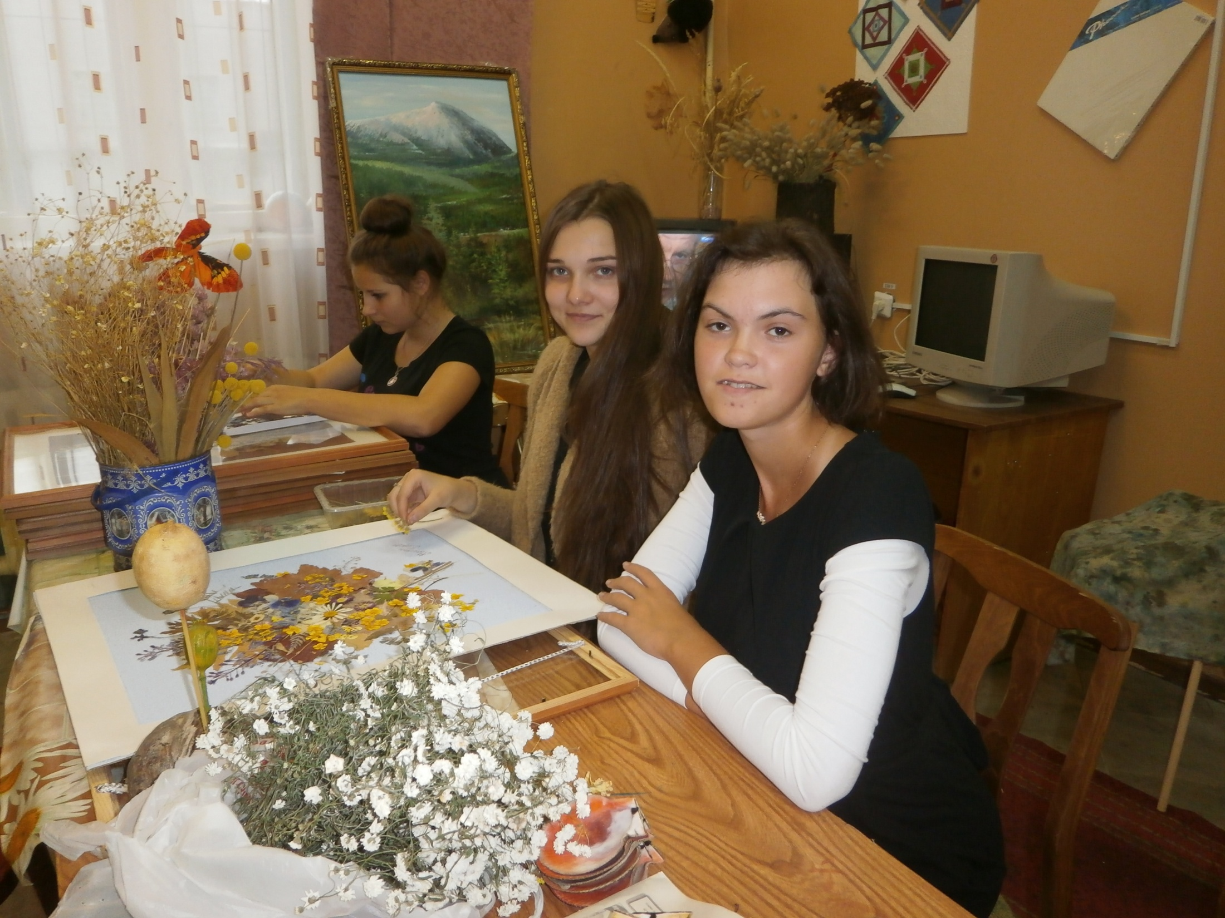

Slide 12
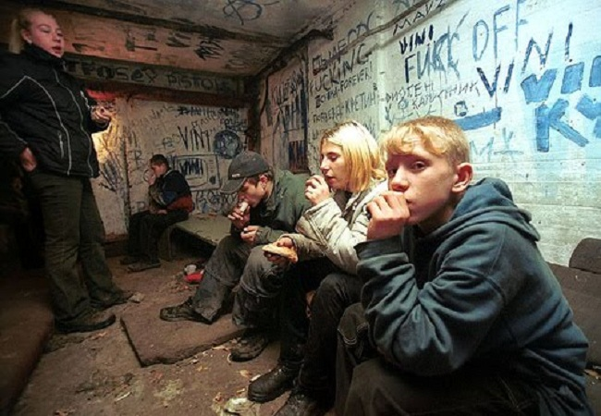
Молодое поколение неизбежно принимает на себя ответственность за будущее ОБЩЕСТВА. ЗАДумайся !

Slide 13
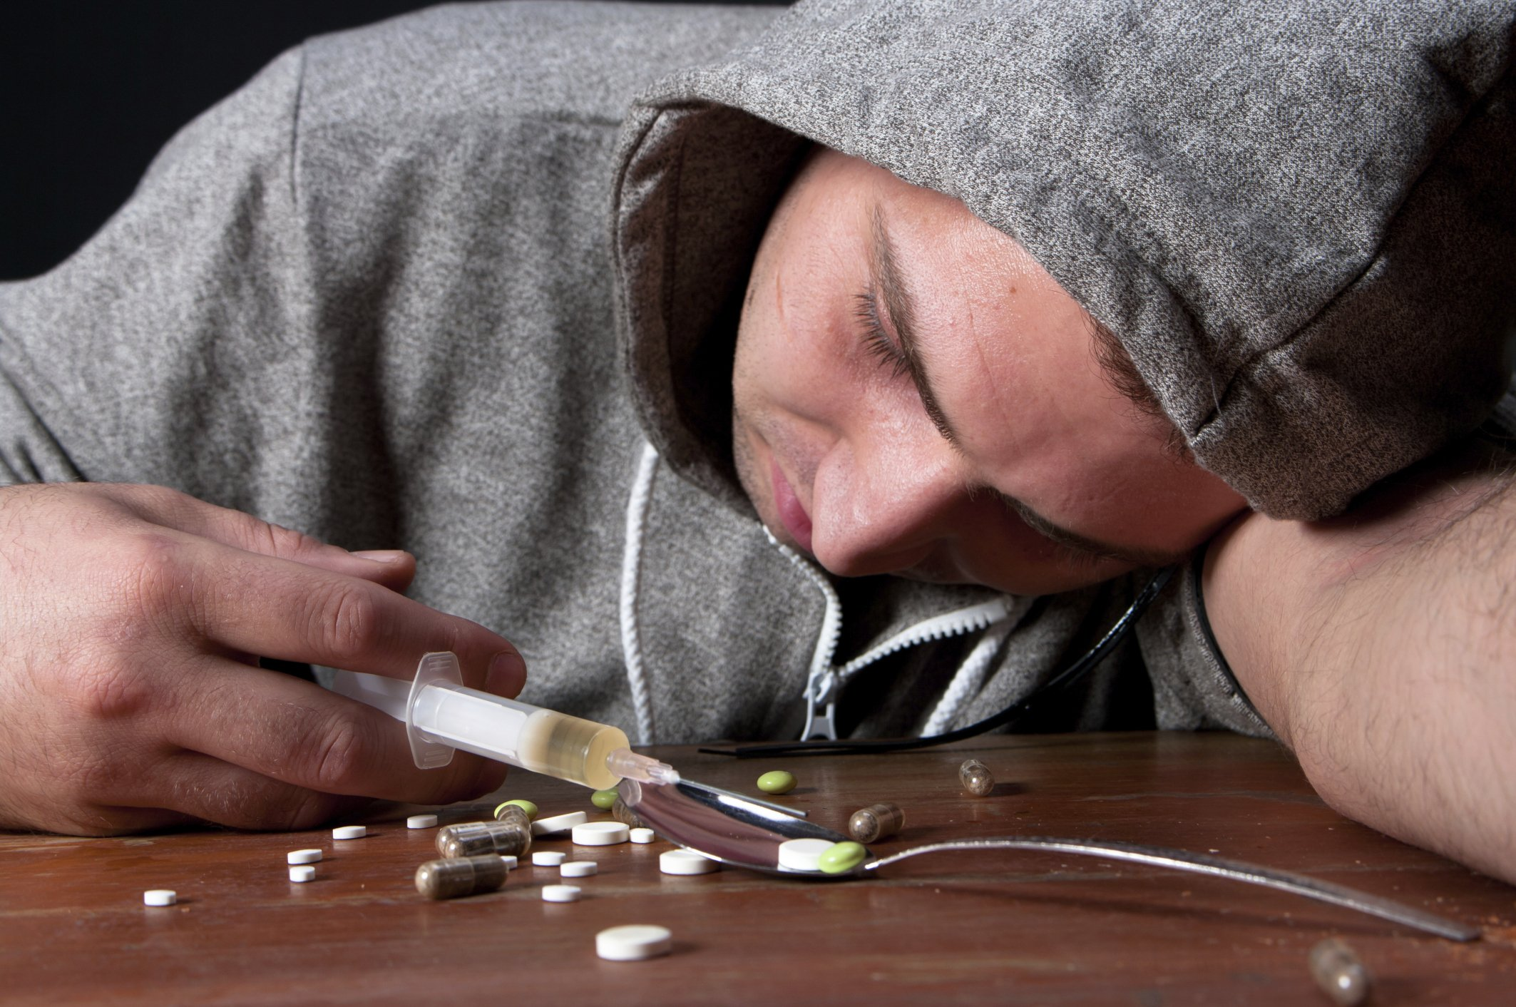
Подумай, прежде чем…
Зависимость - это тела, корчащиеся в судорогах «ломки», это – тяжёлые поражения мозга, и печени, и сердца, и всех внутренних органов организма.

Slide 14

Однажды приняв наркотик-ты потеряешь ключ к своей свободе

Slide 15

Мы здоровы, сильны, веселы.

Slide 16
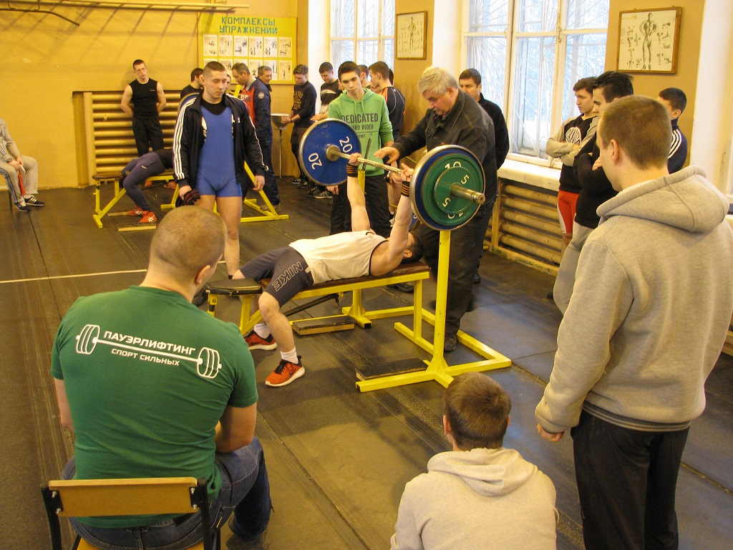

Slide 17
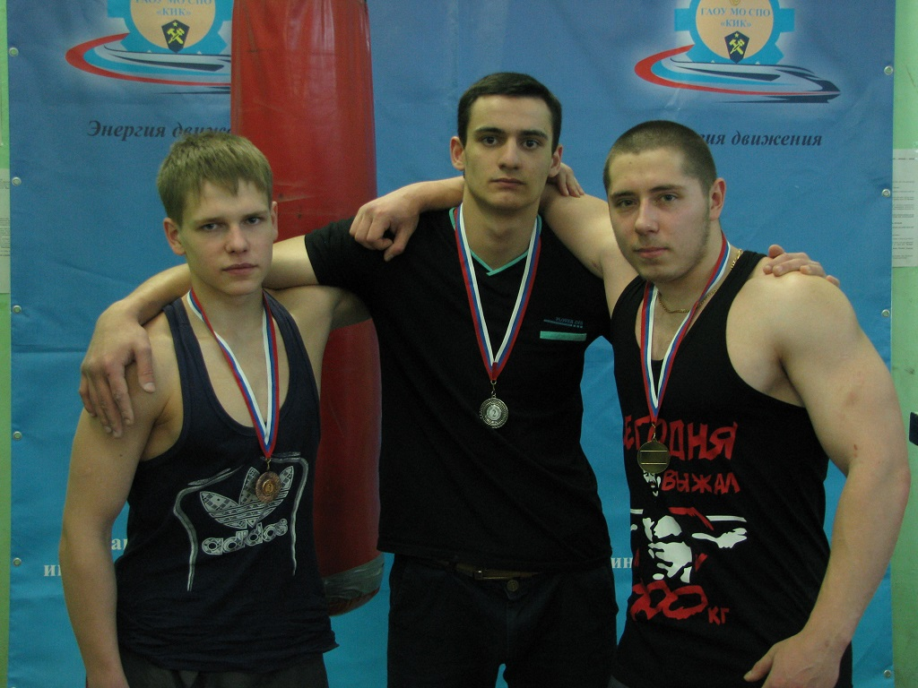

Slide 18
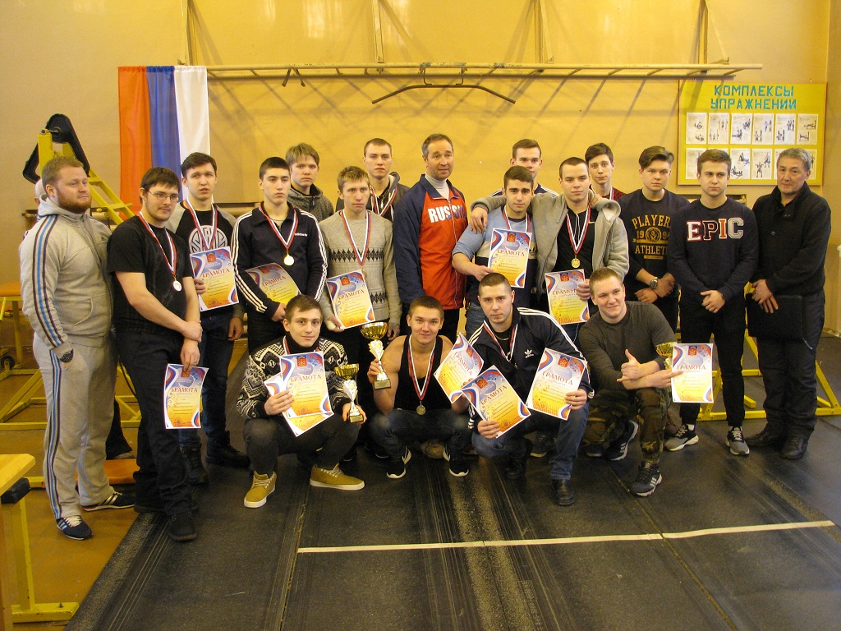

Slide 19
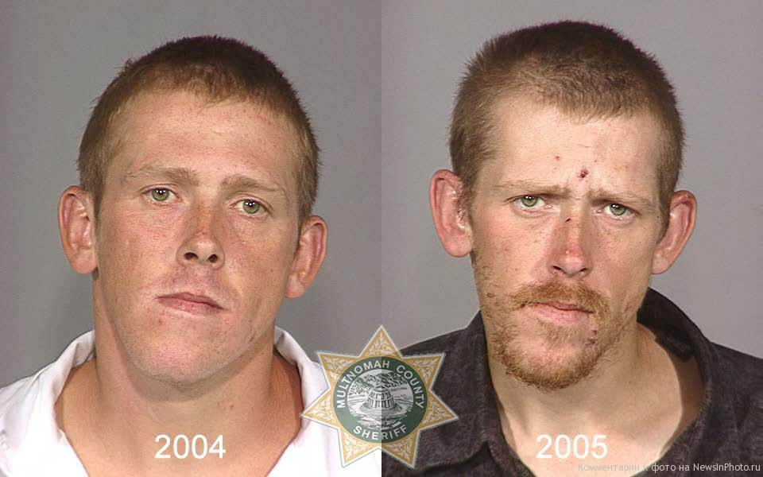
Хочешь ли ты таким стать ?

Slide 20
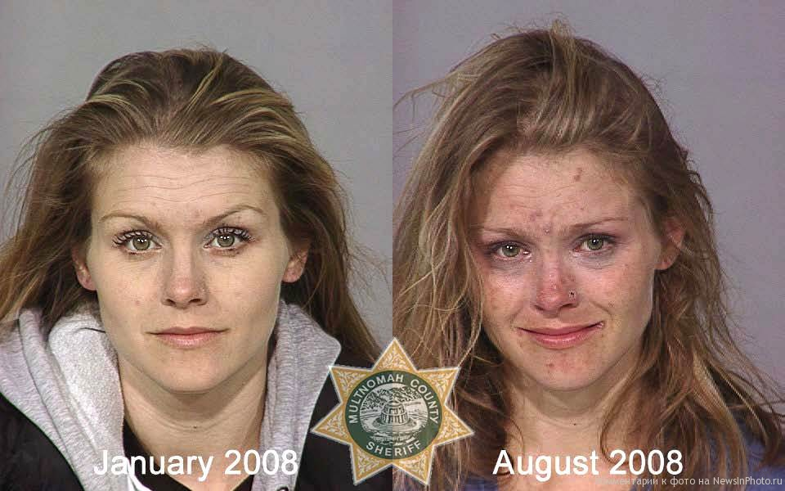
Хочешь ли ты такой стать?

Slide 21
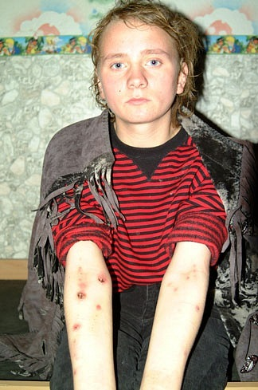
Наркотики- это ядовитые вещества, которые вызывают отравление организма.
Наркомания- это болезнь, главным проявлением которой является зависимость, т.е. постоянная непреодолимая потребность в том веществе, от которого человек зависит.

Slide 22
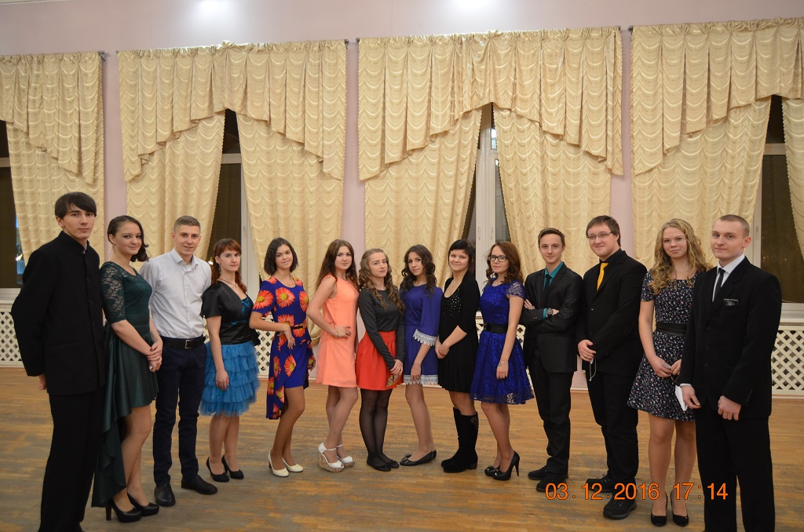
МУЗЫКА И СЦЕНА – НАША СТИХИЯ… МЫ ЖИЗНЕРАДОСТНЫ !

Slide 23
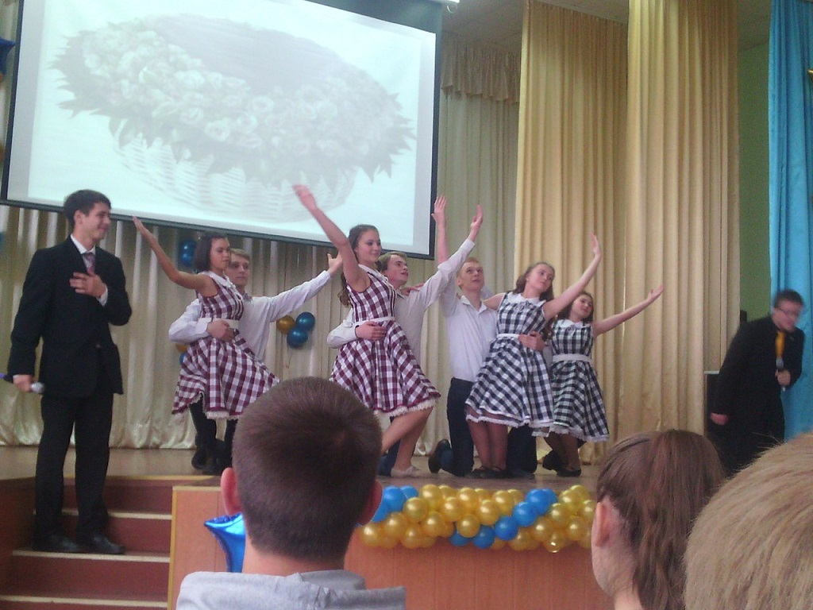

Slide 24
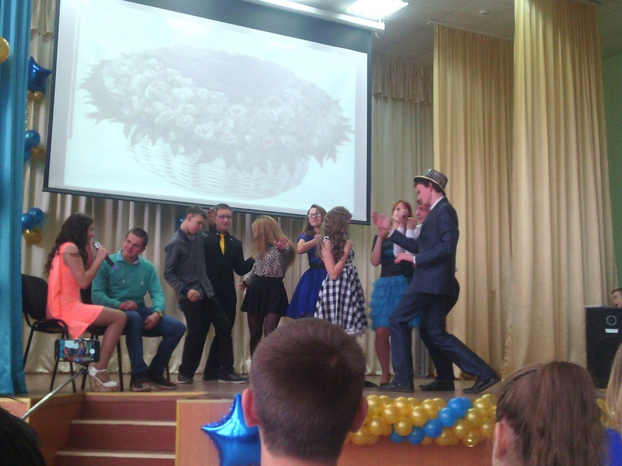

Slide 25
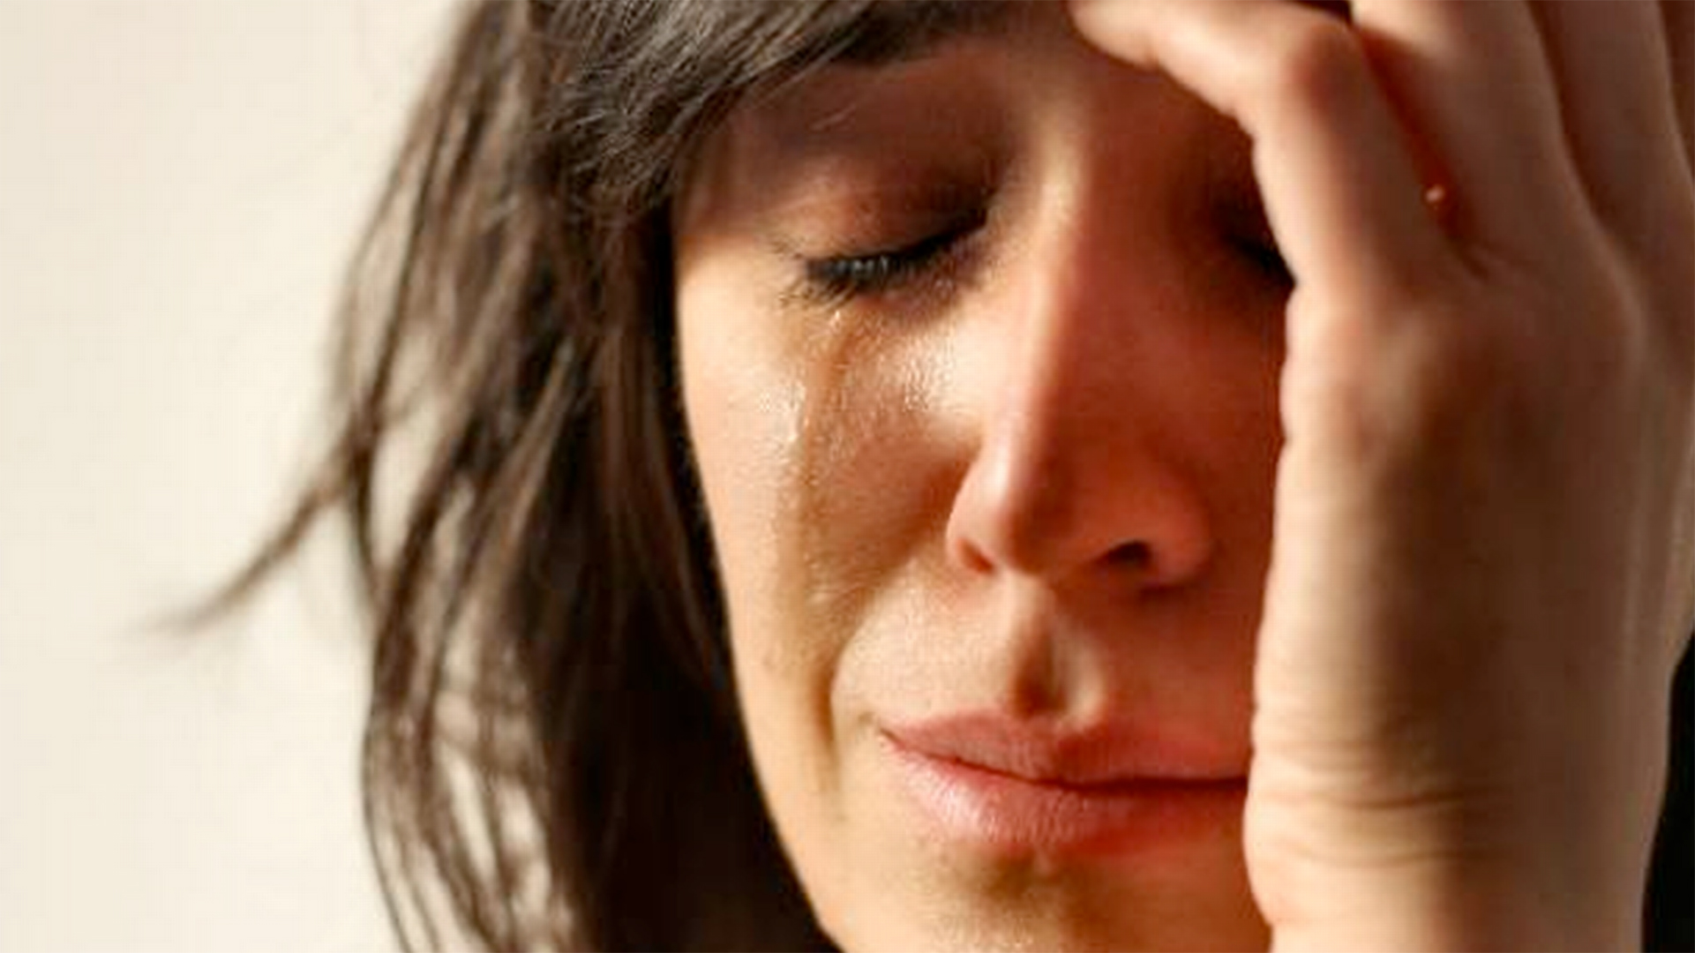
НАРКОМАН – ГОРЕ В СЕМЬЕ

Slide 26

Радуйся настоящей жизни! Ты можешь быть лучше !
Помни! Кто предлагает тебе наркоту - твой смертельный враг! Подумай прежде чем…

Slide 27


Slide 28
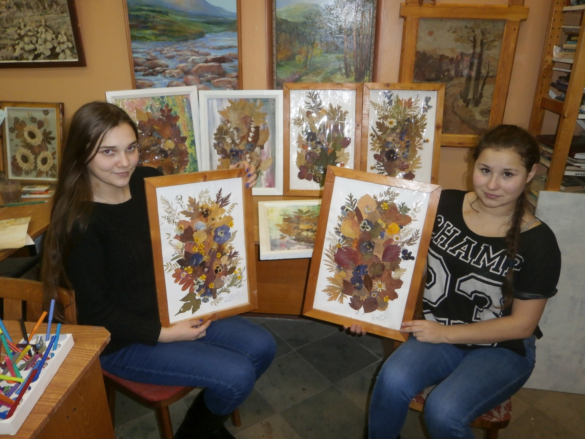
Мы выбираем интересную, насыщенную, полезную жизнь

Slide 29
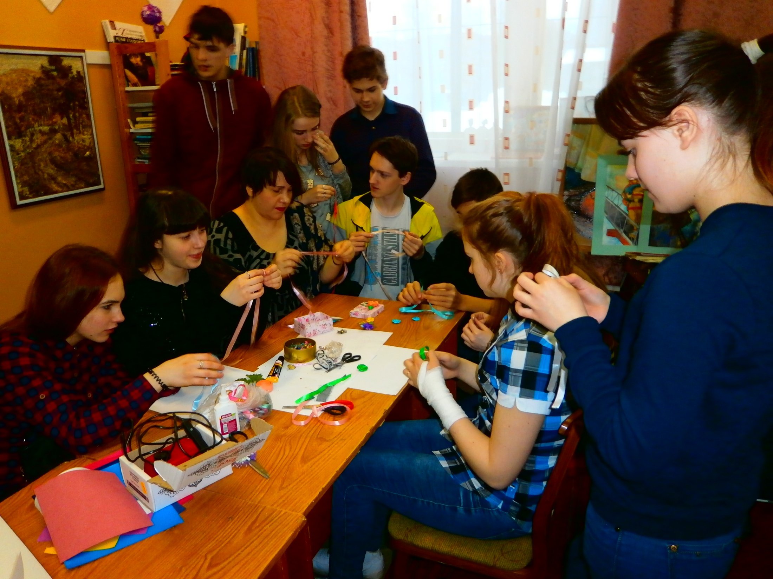

Slide 30
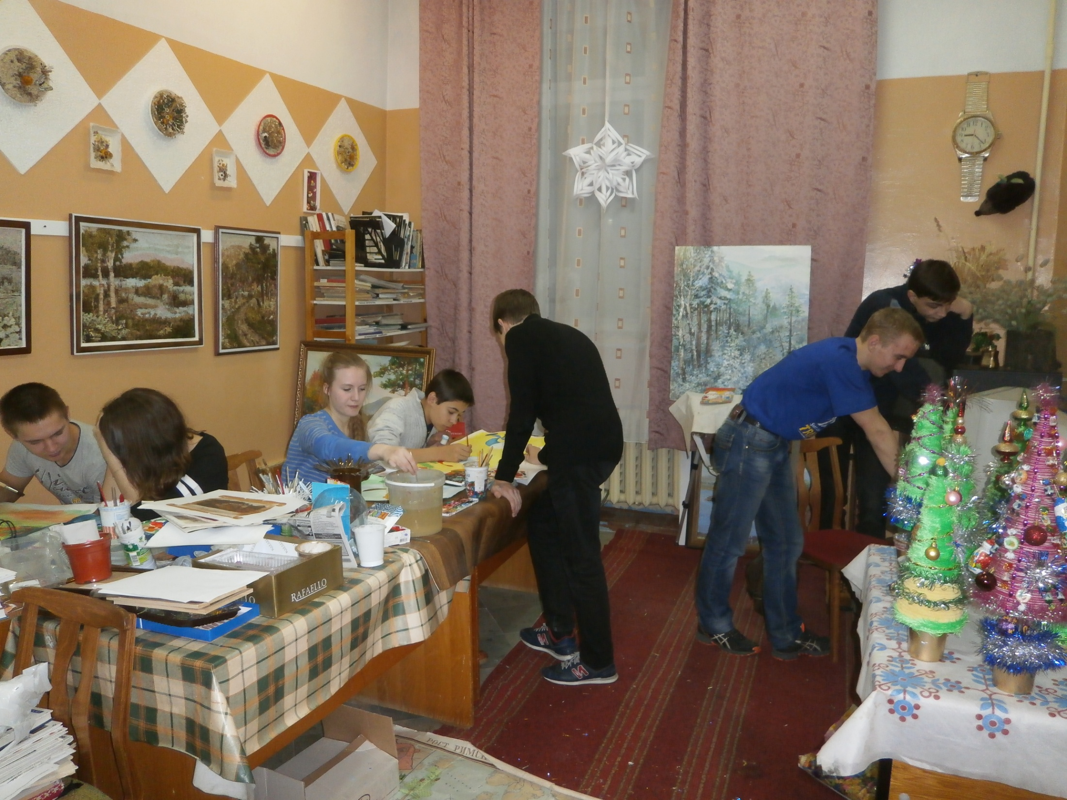

Slide 31
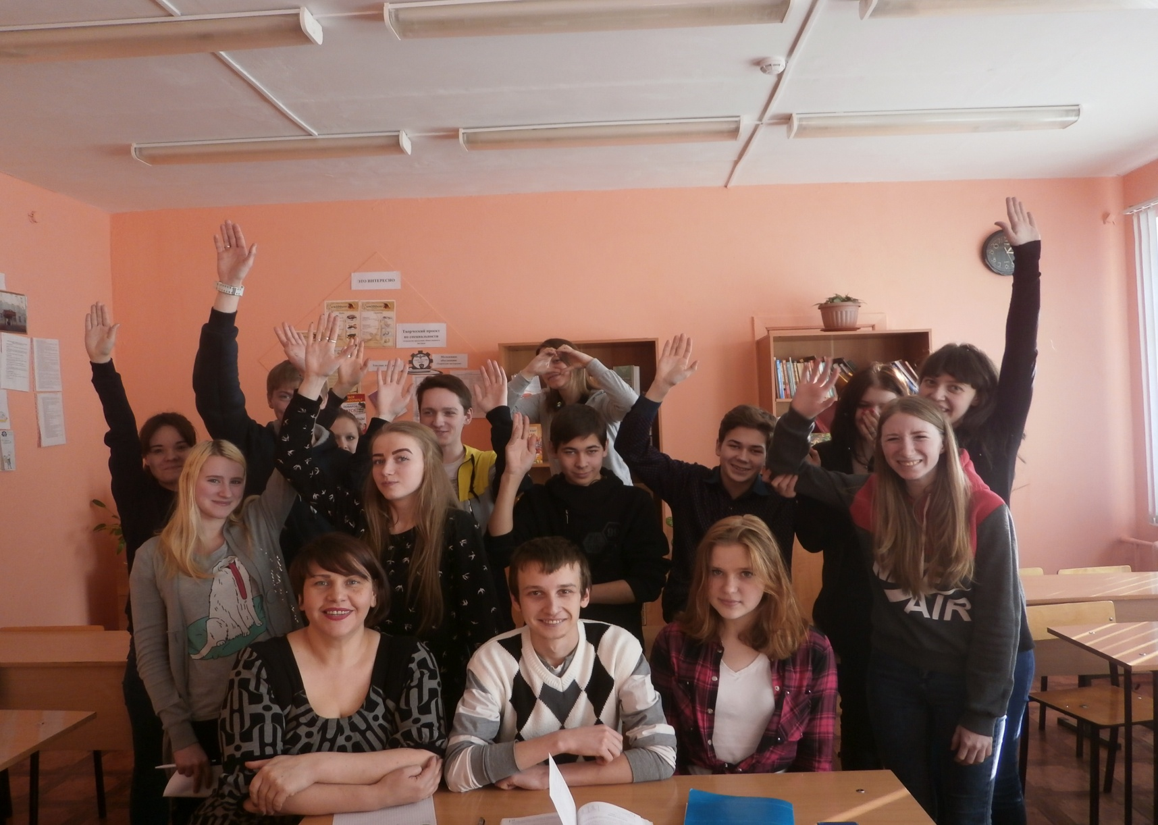
Будь с нами, мы тебя ждем !

